Slide 1
HYDROMET - Energy- and environmentally friendly hydrometallurgical technology for exploitation and refining of complex and poor mineral resources
Knowledge-building Project for Industry sponsored by Research Council of Norway
Presentert for Borregaard
av
Jon Petter Omtvedt og Dag Øistein Eriksen
Kjemisk institutt, UiO

Slide 2
Innhold:
Bakgrunn for hydrometallurgi
Samfunnets behov
Industriens behov
Hydromet per i dag
Visjon, formål og arbeidspakker
Deltakere
Samarbeidsmuligheter med Borregaard?

Slide 3
Bakgrunn
Samfunnets behov
Moderne teknologi trenger mange sjeldne grunnstoffer i høy renhet
Kina har vært for dominerende som leverandør av råstoff
Norges ressurser kan utnyttes bedre – skape framtidens arbeidsplasser
Industriens behov
Etablert industri nærmer seg et generasjonsskille – kompetanse må utvikles og overføres
Ny teknologi må benyttes og utvikles
Miljøvennlige prosesser for fattigere råstoff må utvikles

Slide 4
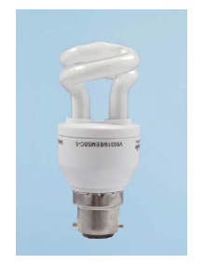
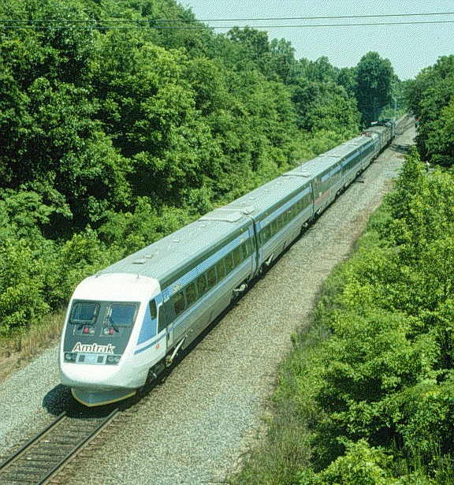
Økende markeder innen miljøteknologi:

Slide 5
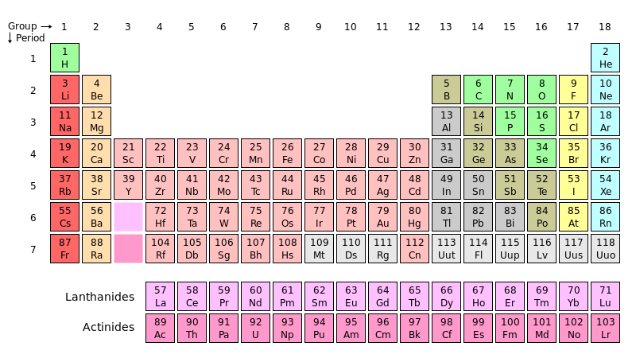
Det periodiske system

Slide 6
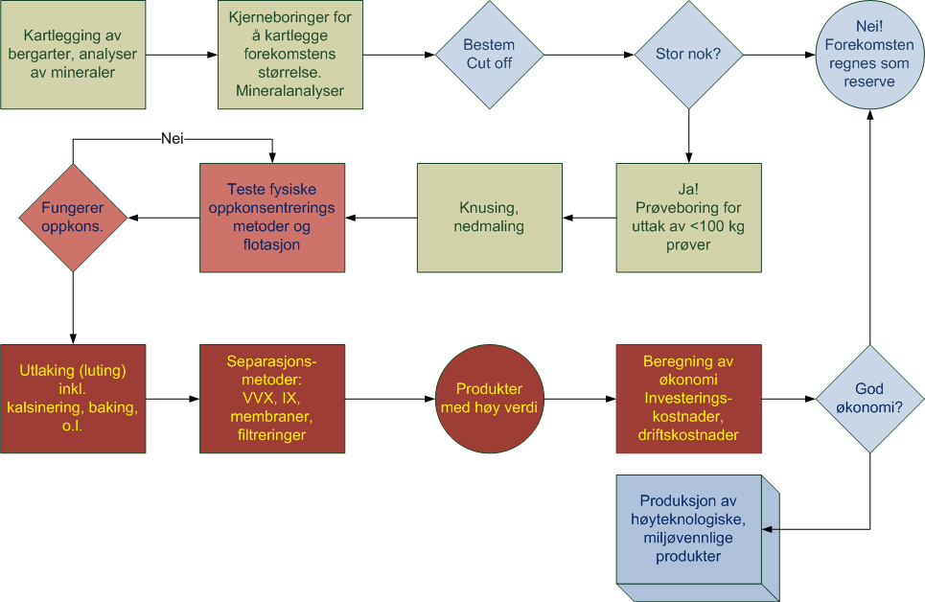
Steg innen utviklingen av et mineralprosjekt

Slide 7
Hydrometallurgi og kjemi
Environ-mental
Geo-chemistry
Analytical
Re-cycling
Mineral-ogy
Chroma-tography
Benefici-ation methods
Hydro-metallurgy
Simulation
Modelling
NMR
FTIR
…
Kinetics
RTD
Organic/
Metalorg.
Nuclear &
Radioch.
Process
chemistry
Nano-tech.
Chemo-metry

Slide 8
Hydromet
Invitasjon gikk til:
UiO
NTNU
SINTEF
IFE
Invitasjon gikk til:
YARA
Boliden Odda
Glencore Nikkelverk
KA Rasmussen
Elkem
GE Healthcare
Nordic Mining
Intex Resources
Titania
Borregaard

Slide 9
Borregaards svar:
Hei igjen Takk for henvendelsen, men dette ligger langt utenfor vårt interessefelt Vennlig hilsen/best regards Gisle L Johansen Senior Vice President R&D and Business Development Borregaard AS Phone: +4791339719 www.borregaard.com

Slide 10
Hydromet
Deltakere:
UiO – Prosjekteier
NTNU
SINTEF
IFE
YARA
Boliden Odda
Glencore Nikkelverk
Varighet: 1.06.14 – 31.05.18
Budsjett:
Fra NFR: 12 MNOK
Fra industrien: 3 MNOK
BIA-KPN prosjekt
Står ikke i veien for andre bilaterale BIA-prosjekt

Slide 11
Hydromet – et kompetansebyggende prosjekt
Primary objective
To establish research and education in hydrometallurgy at university level, graduate candidates for the hydrometallurgical industry and perform innovative research relevant to Norwegian mining-, mineral-, and metal industry.
This will be accomplished through the following secondary objectives:
Education of three PhD or Post.doc grantees performing research defined by the mining-, mineral-, and refining industry
Collaboration of UiO, NTNU, IFE, and SINTEF on teaching and research tasks.
Collaboration with universities and institutes abroad on teaching and research.
Publication of work at peer reviewed conferences and publications

Slide 12
Anticipated results of the project:
Two PhDs created
Participation in at least one international project on hydrometallurgy
Minimum two oral- and four poster-presentations on international conferences on relevant topics and minimum four published papers in peer reviewed journals
Minimum two patents pending

Slide 13
Industripartnernes prioriteringer:
Fjerne halogenider:
Fluorid og klorid fra sulfat/svovelsyre-løsninger
Klorid fra nitrat/salpetersyre-løsninger
Fjerne toksiske komponenter:
Fjerne As, Ni, Mn, Cd fra sterkt sure løsninger med høyt innhold av salter.
Også tynne løsninger er aktuelle som utgangspunkt
Også inkludert i prosjektet:
Ekstraksjon av verdifulle grunnstoff fra tynne løsninger

Slide 14
Prosjektstatus:
Alt formelt er i orden
To PhD/Post Doc i ferd med å ansettes
11 søkere, 6 innkalt til intervju
NTNU skal ansette en stipendiat primo 2015
Utarbeidelse av PhD-, Postdoktor-arbeidsplaner
Målrettet undervisningsopplegg (UiO+NTNU) utarbeides

Slide 15
Konsortiumsavtalens §3:
3.2 New consortium participants
A consortium's Board takes decisions on the inclusion of new consortium participants, which, subsequent to acceptance, will have the right to be represented on the Board. Such decisions call for the unanimous approval of all consortium participants and require that the new consortium participant becomes party to the Consortium agreement and signs a separate agreement under which the new consortium participant undertakes a commitment to:
- Perform its own R&D activity related to and relevant for the project, as defined in more detail in Appendix 2 to the Consortium agreement, and/or,
- Contribute financial resources and/or its own R&D efforts, free of charge, to activities under the project, as defined in more detail in Appendix 3 to the Consortium agreement.
New consortium participants shall be approved by the Research Council pursuant Section 2.2 of the General Terms of Contract.

Slide 16
Borregaards muligheter
Environ-mental
Geo-chemistry
Analytical
Re-cycling
Mineral-ogy
Chroma-tography
Floatation chemicals
Hydro-metallurgy
Simulation
Modelling
NMR
FTIR
…
Kinetics
RTD
Organic absorbents
Nuclear &
Radioch.
Process
chemistry
Nano-tech.
Chemo-metry

Slide 17
Hva er det i det for Borregaard?
Utvikle selektive absorbenter og ekstraktanter for mange metaller og toksiske forbindelser
Muligheter for å utvikler spesialkjemikalier for bruk innen hydrometallurgi
Kontakt med annen norsk prosesskjemisk industri
Kontakt med norske universiteter og forskningsinstitutter
…

